Slide 1
Prosjekt: Oppgradering av seminarrom ved SV-fakultetet
Juni 2023 – august 2025

Slide 2
Bakgrunn
Studentaktive læringsformer og digital undervisning stiller nye krav til undervisningsrom

Slide 3
Prosjektets mål
Fakultetets undervisere og studenter skal ha et velegnet rom å bruke til en rekke ulike undervisningsformer - alt fra tradisjonell tavleundervisning til studentaktive læringsformer, statistikkundervisning på PC, seminargrupper med aktiv studentdeltakelse osv.
Fakultetets undervisningsrom skal inspirere til og legge til rette for bruk av nye undervisningsformer

Slide 4
Konkrete arbeidsmål ved prosjektets avslutning
Hvert enkelt undervisningsrom på fakultetet skal kunne brukes til en rekke ulike undervisningsformer. Rommene skal binde undervisningen så lite som mulig.
Hvert enkelt undervisningsrom skal være enkelt i bruk og kreve så lite fysiske forberedelser som mulig
Disse punktene kan komme til å kollidere med hverandre. Viktig med høy bevissthet om dette.

Slide 5
Avgrensninger og spesifiseringer
Prosjektet omfatter ikke auditorier, bortsett fra auditorium 6, som ikke er innredet som et tradisjonelt auditorium
Prosjektet omfatter først og fremst digitalt utstyr, men også interiør ved prekært behov (møbler, fargebruk etc)

Slide 6
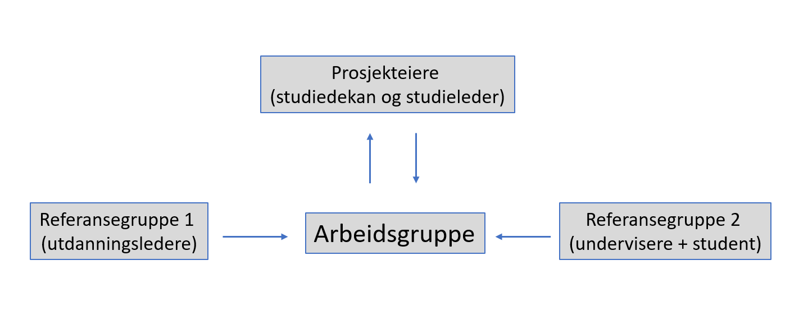
Prosjektorganisering

Slide 7
Arbeidsgruppe
Kari Henriksen – koordinator
Matthew Whiting – EILIN
Siri Aamodt – EILIN
Sebastian Tørnvall Andersen - timeplanlegging
Mari Anne Ramstad – IKT-støtte
Carolin Aulie – IKT-støtte (USIT)
Helene Christiansen/Lars Lomell – LINK

Slide 8
Prosjektorganisering

Slide 9
Referansegruppe 2
Solveig Bjørkholt, ISV
Eivind Balsvik, exfac
Bjørnar Sæther, ISS
Wenzel Geissler, SAI
Jo Thori Lind, ØI
Kristin Gustavson, PSI
Siri Iversen, student

Slide 10
Grov tidsplan
Fase 1 | Juni 2023 – februar 2024 | Prosjektet leverer forslag til oppgradering av fakultetets undervisningsrom
Fase 2 | Mars 2024 – juni 2025 | Anbud sendes ut og undervisningsrommene oppgraderes
Fase 3 | Fra august 2025 | Undervisningsrommene er klare til bestilling og bruk. Prosjektet avsluttes og videreføres i ordinær linje.
Administrativ kuriosa: Endringer som gjelder utstyr og møblering i undervisningsrom skal registreres i timeplanverktøyet TP. Dette legger føringer for tidsplanen.

Slide 11
Risiko
Høye driftskostnader
Høye innkjøpskostnader (ved utbytting på sikt)
For avansert utstyr (lite brukervennlighet)
For lite fleksibilitet gjør at rommene ikke kan brukes
For lite universell utforming
Manglende informasjon og opplæring av varig karakter
Manglende samhandling mellom undervisere og timeplanleggere
Avvik mellom uttalte behov og faktisk bruk
Interessemotsetninger

Slide 12
Diskusjon: Status quo
Hva slags læringsaktiviteter bruker dere seminarrommene til i dag?
Hvilke barrierer opplever dere?
Er det noen fagområder med særskilte behov som ikke dekkes?

Slide 13
Innspill fra referansegruppen, status quo
Utstyr i rommene må fungere
Riktige programmer må ligge på faste PCer
Manglende enkle, fysiske veiledninger i rommene
Manglende stikkontakter
Manglende whiteboards med fungerende tusjer
Manglende stoler (og i noen tilfeller: Nye stoler)
Triste seminarrom, særlig på Harriet Holters hus
PSI: For små rom

Slide 14
Diskusjon: Fremtidsdrømmer
Hvis det ikke fantes noen begrensninger: hvordan ville rommene da sett ut?

Slide 15
Innspill fra referansegruppen, fremtidsdrømmer
Mer fleksible rom /mulighet for å kunne dele inn studenter i grupper. Rom med flate gulv.
Større muligheter til å kunne gjøre om på møblering i rom
Hyggeligere møblering og farger
Universell utforming
Det må være enkelt for studentene å dele egen PC-skjerm på felles storskjerm
Takmikrofon
"Det jeg virkelig ikke trenger, er mer elektronikk og digitale dingser"
Vet ikke hva vi ønsker oss før vi vet mer om mulighetene

